Slide 1

Конспект уроку з української мови
для дітей з інтелектуальними порушеннями
легкого ступеню.
(3 клас)
Тема: Поняття про текст

Slide 2
Мета уроку:
Дізнатись, що таке текст.
Формувати уявлення учнів про текст, як форму зв’язного висловлювання.
Навчити розрізняти окремі речення і текст.
Вчитись слухати текст і відповідати на запитання.
Розпізнавати основну думку.
Розвивати уяву, пам’ять і мовлення.
Збагачувати словниковий запас.
Виховувати спостережливість, бережне ставлення до природи.

Slide 3
Загальнокорекційний етап
Організаційна підготовка учнів до праці:
Привітання:
Доброго дня, діти! Усміхніться! Бажаю гарного настрою та плідної роботи!
Перекличка:
- Перевіримо, хто сьогодні з нами. (Учитель звертається по імені до кожного учня, той відповідає: "Я тут!" або "Є!")

Slide 4
Нервово-психологічна підготовка:
Вправа на увагу та зосередженість: «Звуки в природі».
- Уявіть, що ви на галявині. Прислухайтесь… Що ви чуєте? (Діти називають: вітерець, дзижчання бджілки, спів пташки…).
- Молодці! Сьогодні ми дізнаємось, як бджілки знаходять квітку, що ніби дзвенить, як дзвіночок.

Slide 5
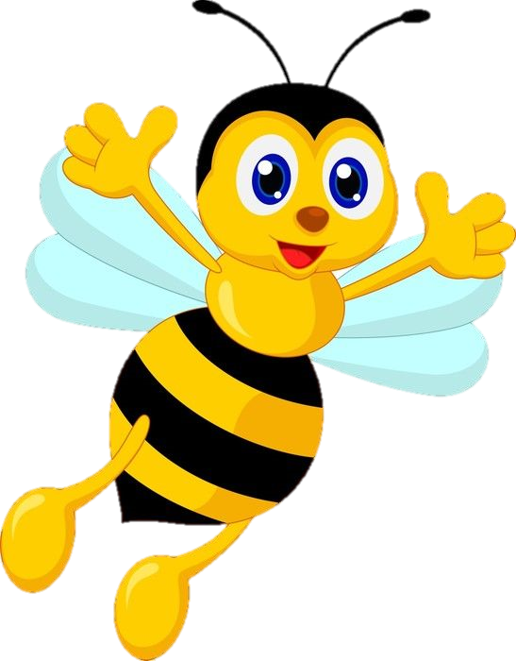
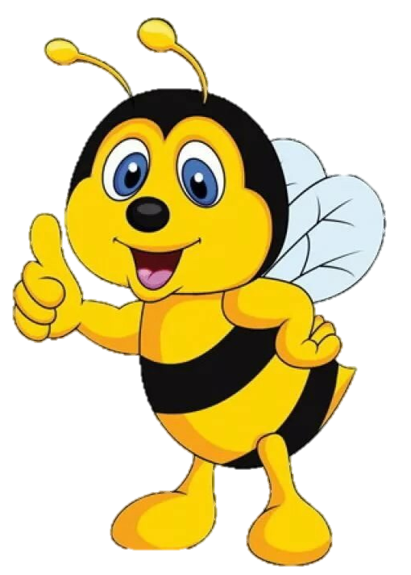
Нервово-психологічна підготовка:
Читання скоромовки учнями з опорою на малюнкове зображення (повільно, середньо, швидко, по черзі).
Бджілка з джмеликом дзижчать,
дитинчат дзижчати вчать.
Дзи-дзи-дзи та джи-джи-джи
як бджола, - і ти скажи.

Slide 6

Основний етап
Повідомлення теми, мети і завдань:
- Сьогодні ми поговоримо про те, що таке текст, і прочитаємо красиву розповідь про бджілку.

Slide 7

Підготовча частина:
Запитання для актуалізації знань:
- Що таке речення?
- З чого складається речення?
- Чи можна сказати одним реченням всю історію?
(підводимо до думки, що потрібен текст).
Бесіда з наочністю (плакат / малюнок бджоли на квітці):
- Хто це?
- Де живе бджілка?
- Що вона любить?

Slide 8
Формуюча частина:
Ознайомлення з новими знаннями:
Пояснення поняття "текст" простими словами:
- Текст - це кілька речень, які розповідають про щось разом.
- У тексті є початок, середина і кінець.
- Текст щось розповідає або описує, має головну думку.

Slide 9
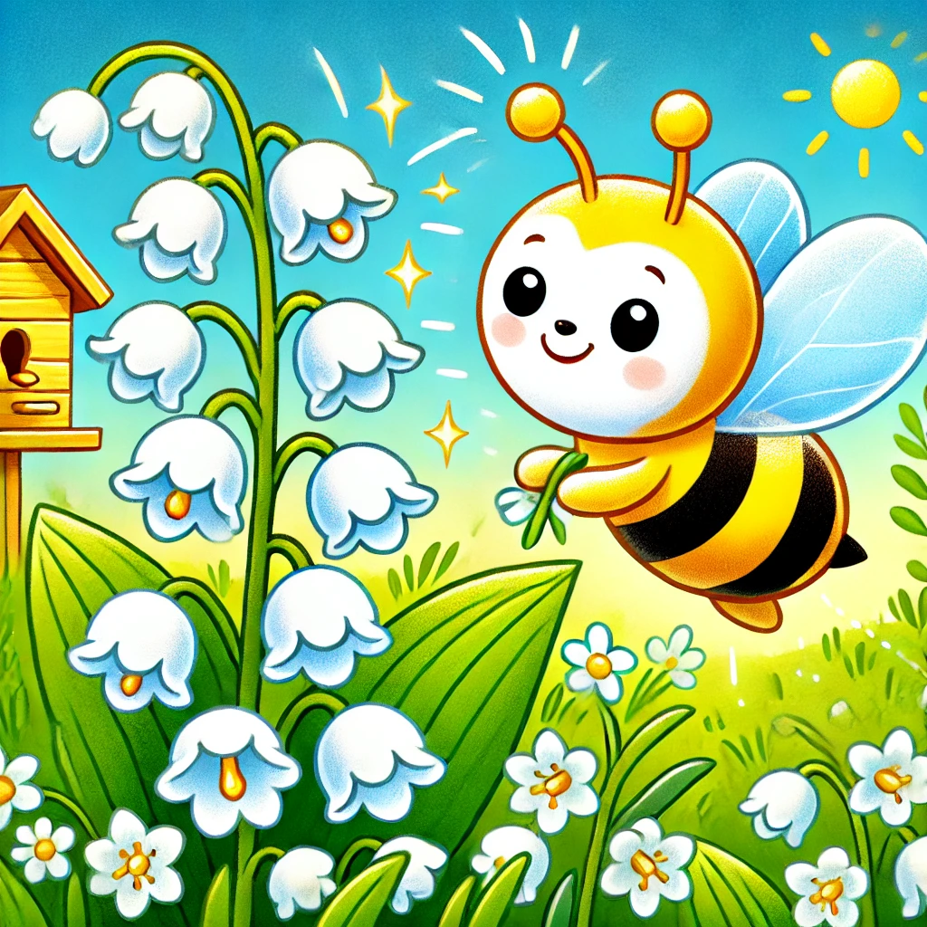
Робота з текстом (читання вчителем або прослуховування):
«Як бджілки знаходять квітку конвалії»
Вилетіла з вулика бджілка. Літає вона над пасікою й дослухається. Чує, десь далеко-далеко дзвенять голосні дзвіночки. Летить бджілка на музику дзвіночків. Прилітає до лісу. А то дзвонять квіточки конвалії. Кожна квіточка – маленький срібний дзвіночок, а в середині – золотий молоточок. Б’є молоточок по сріблу – лунає дзвін – аж до пасіки чутно. Ото так конвалія кличе бджілок.
https://youtu.be/zNrleB7T4lE

Slide 10
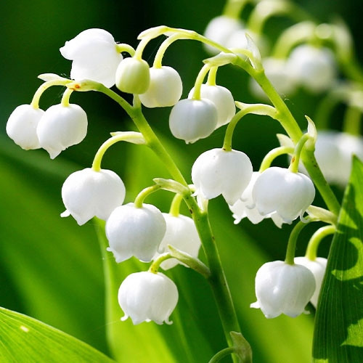
Уточнення та доповнення:
Учитель переказує коротко ще раз, простими словами.
Учні відповідають на запитання:
- Хто вилетів з вулика?
- Що вона почула?
- Куди полетіла?
- Що вона знайшла?

Slide 11
Систематизація і узагальнення:
Обговорення:
- Скільки речень у тексті?
- Чи є початок, середина, кінець?
- Про кого цей текст?
- Як ми дізналися, що це текст, а не окремі речення?
Практична робота (застосування знань):
Учням пропонується зібрати текст із розрізаних речень (вправа «Збери історію»).
Назвати перше речення, яке має бути на початку.

Slide 12
III. Заключний етап
Підведення підсумків і оцінювання:
- Що нового дізнались?
- Що таке текст?
-- Чи сподобалась історія про бджілку?
Оцінювання: словесне: «Молодець!», «Ти старався!»

Slide 13
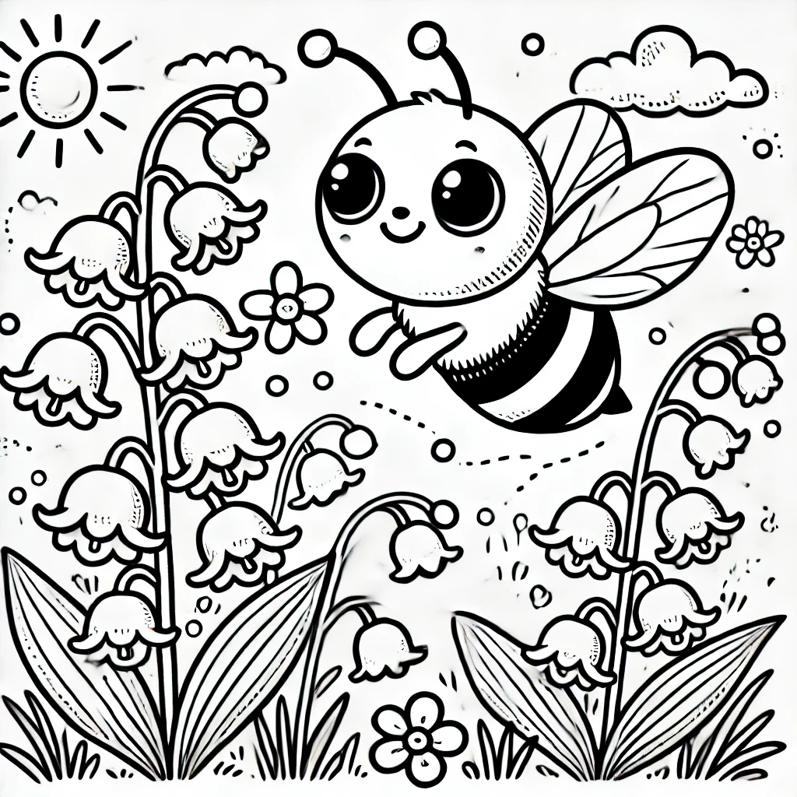
Пояснення домашнього завдання:
Намалювати, як бджілка летить на дзвін конвалії.
Скласти 2-3 речення про малюнок за зразком:
«Бджілка летить над квітами. Квіти дзвенять, як дзвіночки.»

Slide 14
Релаксація:
Гра «Бджілка і дзвіночок»
- Учитель тихенько дзвенить дзвіночком, а діти закривають очі і уявляють, як летять на звук, як бджілка.
Приведення у порядок робочих місць
Створення установки на відпочинок:
- Ви гарно працювали! А тепер можна відпочити. Зробимо глибокий вдих, видих.
- Усміхніться один одному - і вперед до гарного дня!

